Slide 1



LUYỆN TẬP
Liên hệ giữa phép chia và phép khai phương
PHÒNG GD&ĐT LONG BIÊN
TRƯỜNG THCS LONG BIÊN
Đ9-C1-T7
Giáo viên: ĐÀO THỊ THU

Slide 2


HOẠT ĐỘNG MỞ ĐẦU
Câu 1
Kết quả nào đúng, kết quả nào sai?
A
ĐÚNG
B
ĐÚNG
C
SAI
D
ĐÚNG
Đáp án

Slide 3
Bài 36. SGK
Mỗi khẳng định sau đúng hay sai? Vì sao?
HOẠT ĐỘNG MỞ ĐẦU
a)
ĐÚNG
b)
SAI
c)
ĐÚNG
d)
ĐÚNG

Slide 4

EM HÃY PHÁT BIỂU
1. QUY TẮC KHAI PHƯƠNG MỘT THƯƠNG
2. QUY TẮC CHIA HAI CĂN BẬC HAI.
HOẠT ĐỘNG HÌNH THÀNH KIẾN THỨC

Slide 5

1. QUY TẮC KHAI PHƯƠNG MỘT THƯƠNG
HOẠT ĐỘNG HÌNH THÀNH KIẾN THỨC

Slide 6
2. QUY TẮC CHIA HAI CĂN BẬC HAI.
HOẠT ĐỘNG HÌNH THÀNH KIẾN THỨC

Slide 7
BẢNG HỆ THỐNG KIẾN THỨC ĐÃ HỌC
Nội dung | Công thức
Căn bậc hai số học
Với số a ≥ 0 thì
có nghĩa khi
A ≥ 0
Hằng đẳng thức
Khai phương một tích
Liên hệ giữa phép nhân và phép khai phương
Nhân các căn bậc hai
Khai phương một thương
Liên hệ giữa phép chia và phép khai phương
Chia hai căn bậc hai

Slide 8

HOẠT ĐỘNG LUYỆN TẬP
DẠNG 1: TÍNH
Bài 32/SGK/Tr19. Tính
Chia lớp thành 2 phần, nửa lớp làm ý a, nửa lớp làm ý d
HS hđ cá nhân
HS thi đua lên bảng trình bày, nhận xét chéo.

Slide 9
HOẠT ĐỘNG LUYỆN TẬP
Bài 32/SGK/Tr19

Slide 10
HOẠT ĐỘNG LUYỆN TẬP
DẠNG 2: GIẢI PHƯƠNG TRÌNH
Bài 33/SGK/Tr19
HS hoạt động cá nhân
HS thi đua lên bảng trình bày, nhận xét chéo.

Slide 11
HOẠT ĐỘNG LUYỆN TẬP
Bài 32/SGK/Tr19
Vậy phương trình có tập nghiệm

Slide 12
HOẠT ĐỘNG LUYỆN TẬP
Bài 33/SGK/Tr19
Vậy phương trình có tập nghiệm

Slide 13

HOẠT ĐỘNG LUYỆN TẬP
DẠNG 3: RÚT GỌN BIỂU THỨC
Bài 34: Rút gọn biểu thức
10 phút
Hoạt động nhóm 10 phút
Một nửa lớp làm câu a
Một nửa lớp làm câu b
Các nhóm trình bày bài làm, nhận xét các nhóm làm cùng bài

Slide 14
HOẠT ĐỘNG LUYỆN TẬP
Bài 34 Tr19SGK

Slide 15
HOẠT ĐỘNG LUYỆN TẬP
Bài 34 Tr19SGK

Slide 16
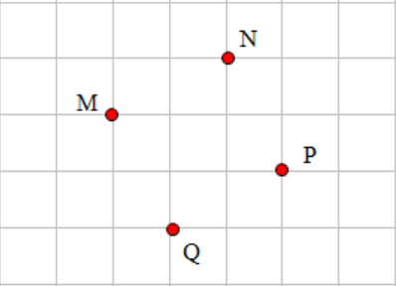
HOẠT ĐỘNG VẬN DỤNG
Bài 37.SGK ĐỐ
Trên lưới ô vuông, mỗi ô vuông cạnh 1 cm, cho bốn điểm M, N, P, Q. Hãy xác định số đo cạnh, đường chéo và diện tích của tứ giác MNPQ
Hoạt động nhóm bàn 10 phút
Các nhóm trình bày bài làm, nhận xét chéo các nhóm

Slide 17
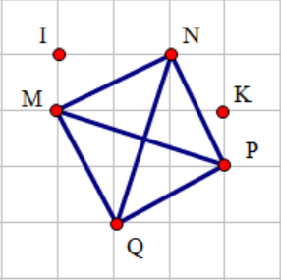
HOẠT ĐỘNG VẬN DỤNG
Bài 37.SGK ĐỐ
Nên tứ giác MNPQ là hình thoi (có 4 cạnh bằng nhau)
Vậy tứ giác MNPQ là hình vuông (Hình thoi có hai đường chéo bằng nhau)
Diện tích của tứ giác MNPQ:

Slide 18
HƯỚNG DẪN TỰ HỌC Ở NHÀ
- Xem lại các dạng bài tập đã làm
- Bài tập về nhà
Bài 32 (b; d); bài 33 (b; d); Bài 34 (b; d); Bài 35/SGK.
Hướng dẫn bài 35

Slide 19
Remember…
Safety First!
Thank you!

